Slide 1




Daïy toát
Hoïc toát
CÔNG NGHỆ 7

Slide 2

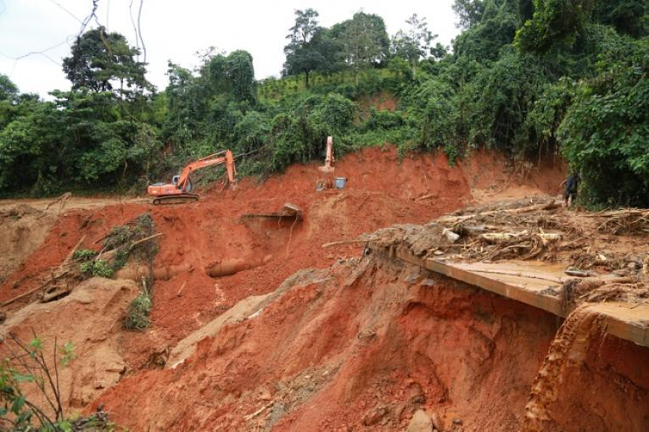
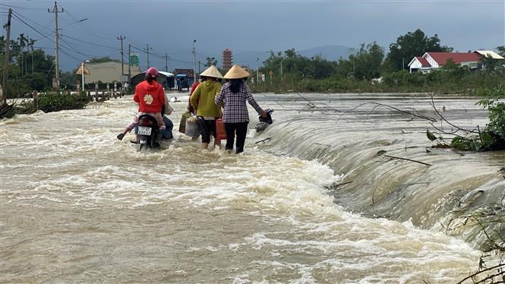
Rừng có tác động như thế nào đến đời sống của con người?
Ở Việt Nam có những loại rừng nào?

Slide 3

Chương 3. TRỒNG, CHĂM SÓC
VÀ BẢO VỆ RỪNG
BÀI 6. RỪNG Ở VIỆT NAM
NỘI DUNG
1. VAI TRÒ CỦA RỪNG
2. MỘT SỐ LOẠI RỪNG PHỔ BIẾN Ở VIỆT NAM

Slide 4

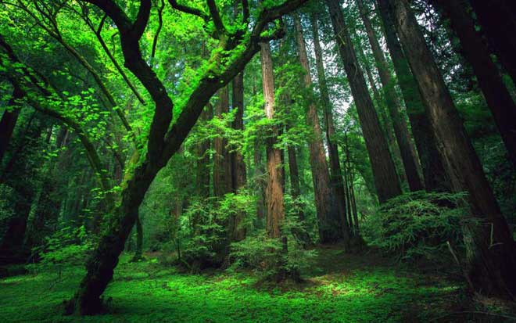
BÀI 6. RỪNG Ở VIỆT NAM
1. VAI TRÒ CỦA RỪNG:
Rừng là gì?

Slide 5
Rừng là một hệ sinh thái bao gồm các loài thực vật rừng, động vật rừng, nấm, vi sinh vật, đất rừng và các yếu tố môi trường khác,… Những yếu tố này của rừng có mối quan hệ mật thiết với nhau.

Slide 6
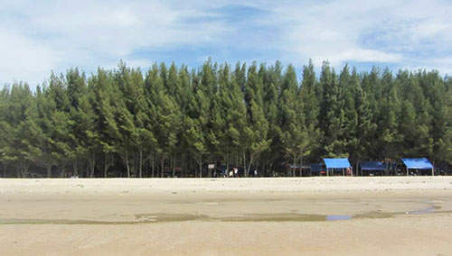
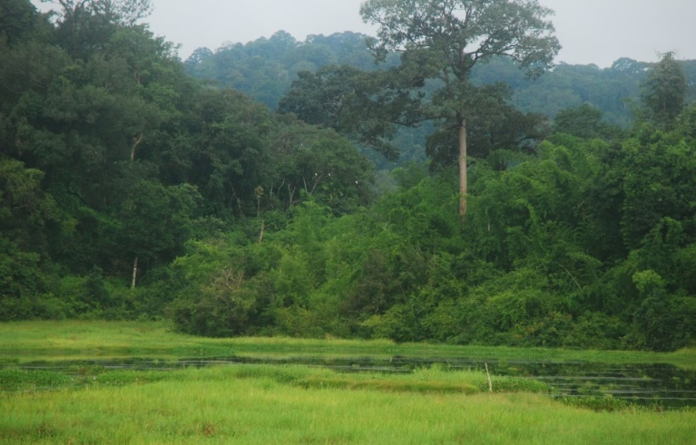
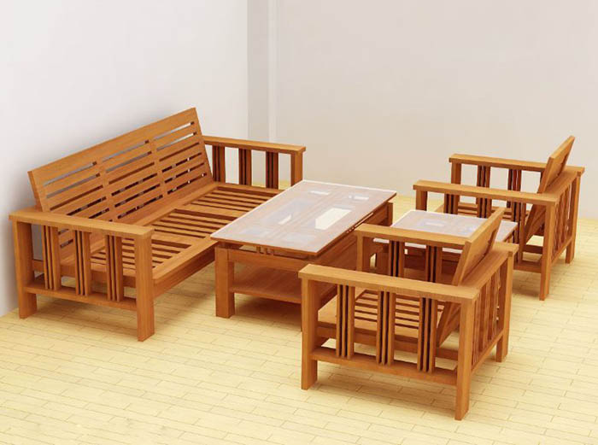
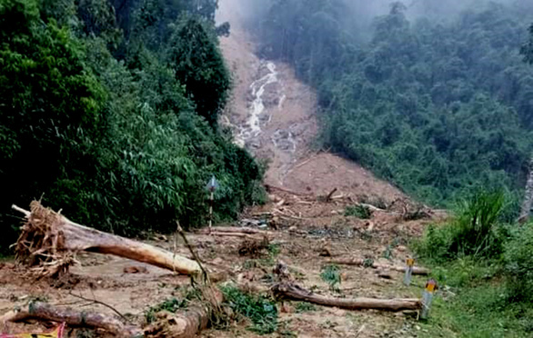
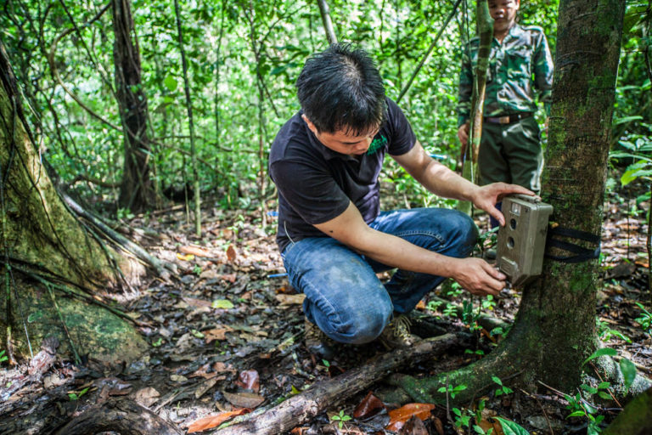
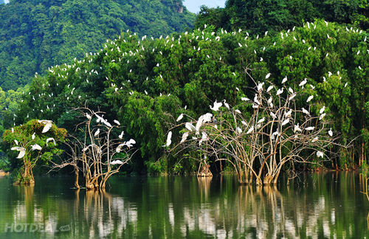
BÀI 6. RỪNG Ở VIỆT NAM
1. VAI TRÒ CỦA RỪNG:
Thảo luận nhóm (5 phút): Em hãy nêu vai trò của rừng đối với môi trường, đời sống và sản xuất trong mỗi trường hợp được được minh họa ở Hình 6.1?
Oxygen
Carbon
dioxide
a
b
c
d
e
f

Slide 7
Hình | Vai trò của rừng tương ứng
a
b
c
d
e
f

Slide 8
Hình | Vai trò của rừng tương ứng
a
b
c
d
e
f
Cung cấp khí Oxygen và thu nhận khí Carbon dioxide giúp không khí trong lành và góp phần điều hòa khí hậu.
Chắn gió, chống cát di động ven biển, che chở cho vùng đất phía trong đất liền.
Cung cấp nguyên liệu gỗ cho sản xuất.
Rừng ngăn cản, làm giảm tốc độ của dòng chảy bề mặt của nước mưa, từ đó giúp bảo vệ độ phì nhiêu của đất, hạn chế các hiện tượng xói mòn, sạt lở đất, lũ lụt.
Phục vụ nghiên cứu khoa học.
Môi trường sinh sống tốt cho nhiều loài động vật.

Slide 9
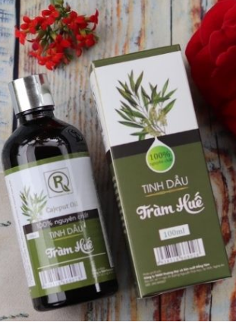
BÀI 6. RỪNG Ở VIỆT NAM
1. VAI TRÒ CỦA RỪNG:
Hãy kể những ngành sản xuất sử dụng nguyên liệu từ rừng?
- Ngành chế biến gỗ và sản xuất sản phẩm từ gỗ.
- Ngành chế biến hương liệu và tinh dầu. (từ các bộ phận của cây: hoa, lá, cành, thân…).
- Ngành chế biến và cung cấp dược liệu, thuốc.
- Ngành chế biến nhựa để sản xuất keo..

Slide 10
BÀI 6. RỪNG Ở VIỆT NAM
1. VAI TRÒ CỦA RỪNG:
Kể từ năm 2013, sự kiện “Ngày quốc tế về rừng” được các quốc gia tổ chức vào ngày 21 tháng 3 hằng năm để nâng cao nhận thức về tầm quan trọng của rừng, thúc đẩy các hoạt động bảo vệ và phát triển rừng, góp phần giảm lượng khí thải carbon dioxide để hạn chế hiện tượng nóng dần lên của Trái Đất do hiệu ứng nhà kính.

Slide 11
BÀI 6. RỪNG Ở VIỆT NAM
1. VAI TRÒ CỦA RỪNG:
Hãy cho biết vai trò của rừng đối với môi trường, đời sống và sản xuất?
- Bảo vệ, cải tạo môi trường.
- Phục vụ tích cực cho đời sống, sản xuất con người.
- Phục vụ nghiên cứu khoa học.

Slide 12
BÀI 6. RỪNG Ở VIỆT NAM
1. VAI TRÒ CỦA RỪNG:
Rừng có vai trò quan trọng trong việc bảo vệ và cải tạo môi trường, phục vụ tích cực cho đời sống, sản xuất và nghiên cứu khoa học.
2. MỘT SỐ LOẠI RỪNG PHỔ BIẾN Ở VIỆT NAM:

Slide 13
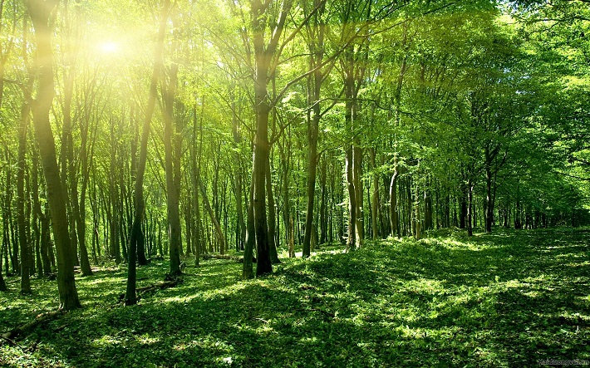
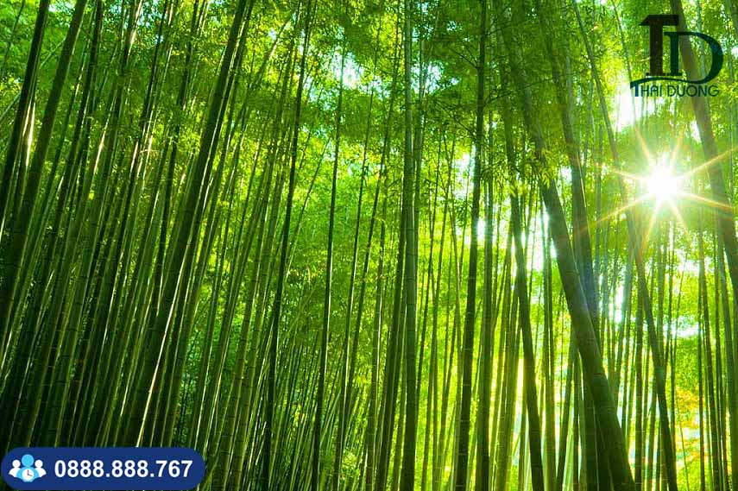
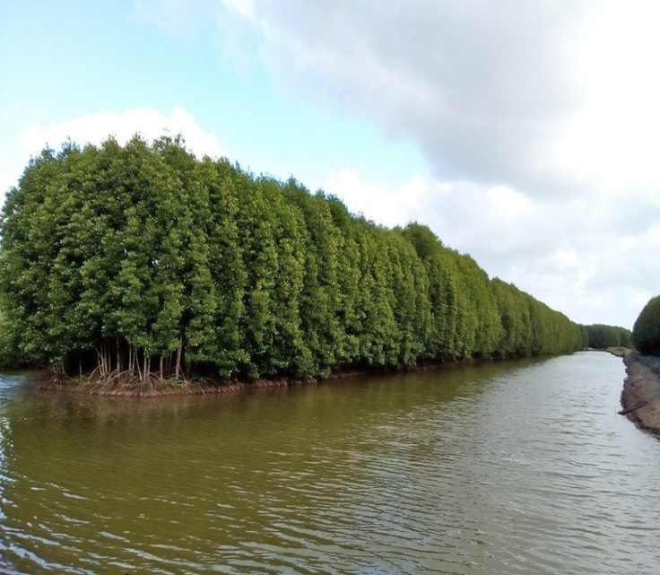
BÀI 6. RỪNG Ở VIỆT NAM
2. Một số loại rừng phổ biến ở Việt Nam
Hình 6.2
Rừng nguyên sinh
Rừng tre nứa
Rừng ngập nước
Những loại rừng ở hình 6.2 được gọi tên theo đặc điểm nào của rừng?

Slide 14
BÀI 6. RỪNG Ở VIỆT NAM
2. Một số loại rừng phổ biến ở Việt Nam
Hình 6.2
Rừng nguyên sinh
Rừng tre nứa
Rừng ngập nước
Nguồn gốc hình thành
Theo loài cây
Theo điều kiện lập địa

Slide 15
BÀI 6: RỪNG Ở VIỆT NAM
2. Một số loại rừng phổ biến ở Việt Nam
Rừng nguyên sinh
Rừng tre nứa
Rừng nguyên sinh
Nguồn gốc hình thành
Theo điều kiện lập địa
Theo loài cây

Slide 16
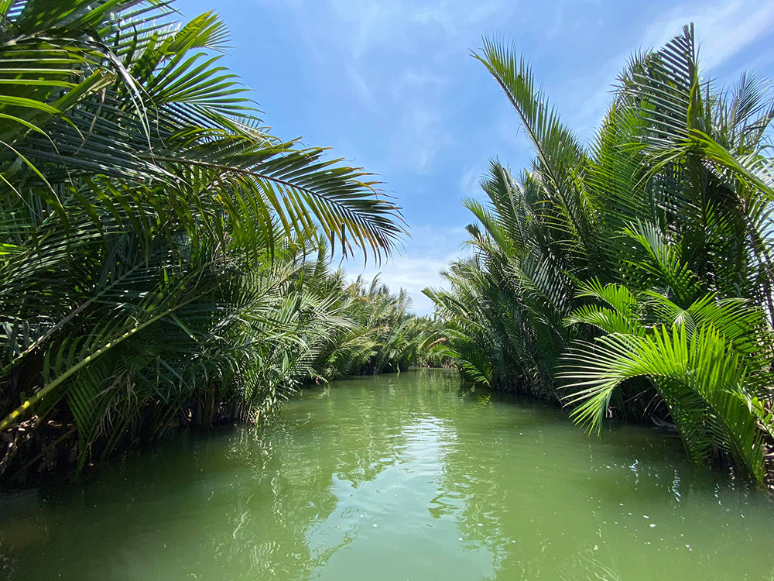
BÀI 6. RỪNG Ở VIỆT NAM
2. Một số loại rừng phổ biến ở Việt Nam
Rừng cau dừa hoặc rừng ngập nước
Hãy cho biết tên gọi loại rừng hình trên?

Slide 17
BÀI 6. RỪNG Ở VIỆT NAM
2. Một số loại rừng phổ biến ở Việt Nam
Tại địa phương em ở có những loại rừng nào? Hãy kể rừng ở Việt Nam mà em biết?

Slide 18
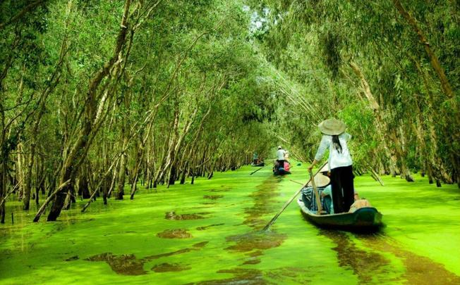
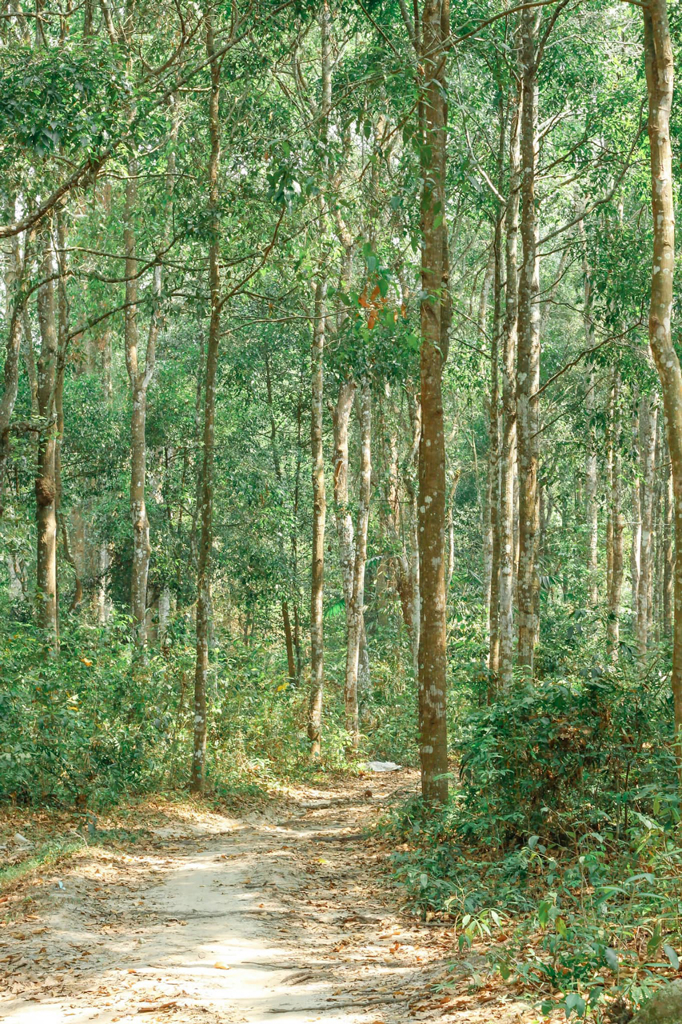
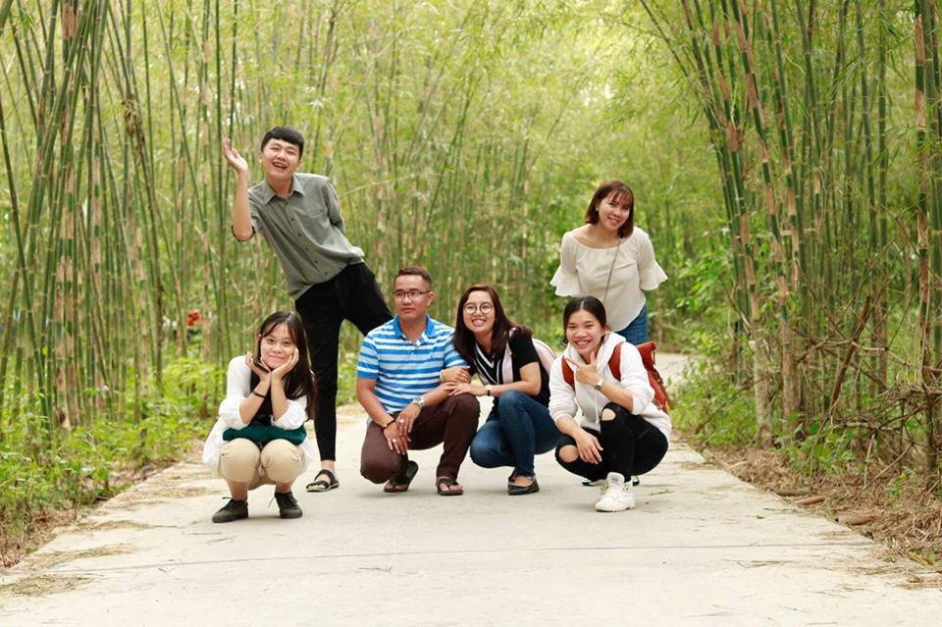
BÀI 6. RỪNG Ở VIỆT NAM
2. Một số loại rừng phổ biến ở Việt Nam
Rừng tre nứa
Rừng sao
Rừng tràm Trà sư

Slide 19
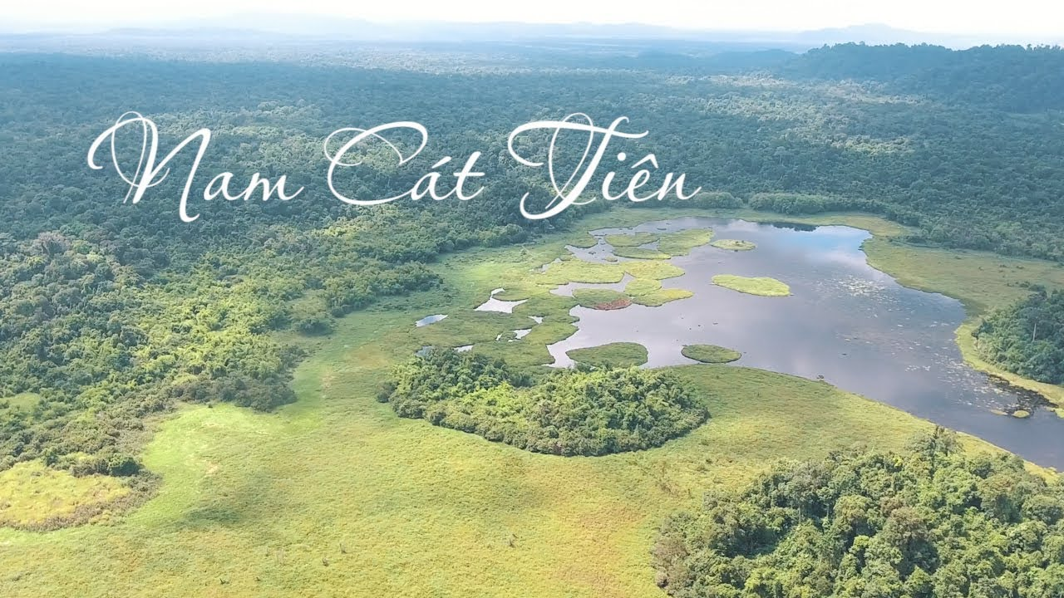
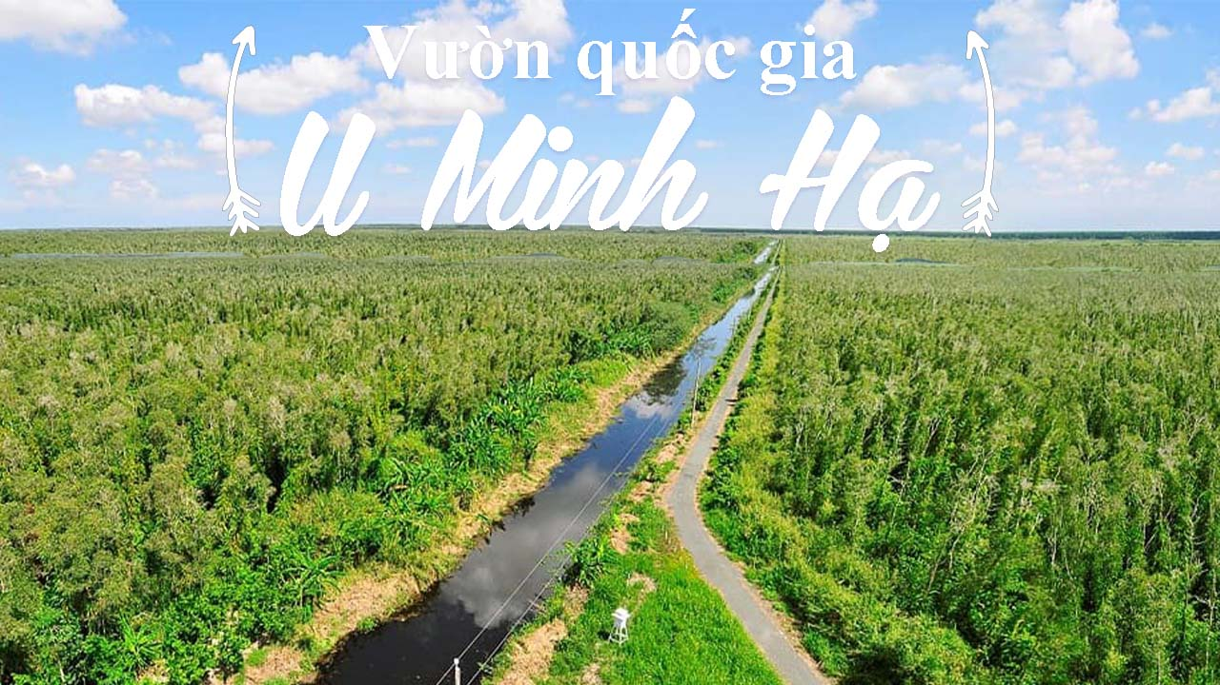
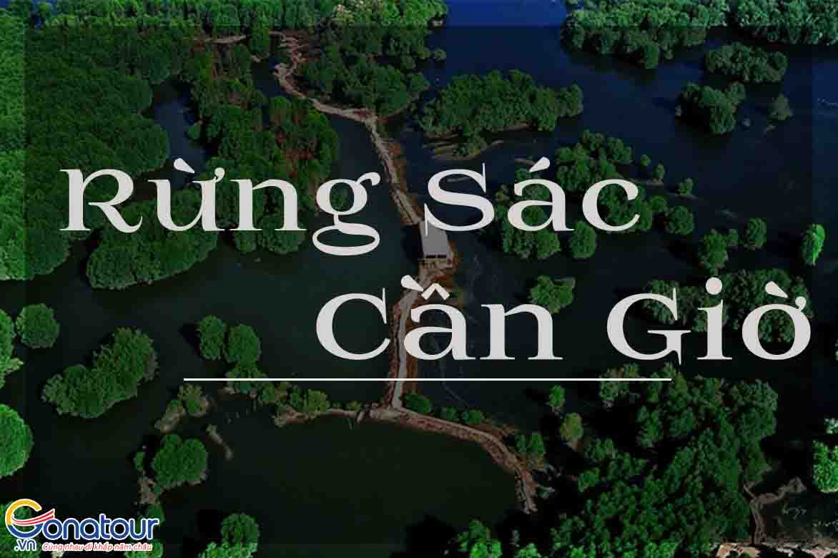
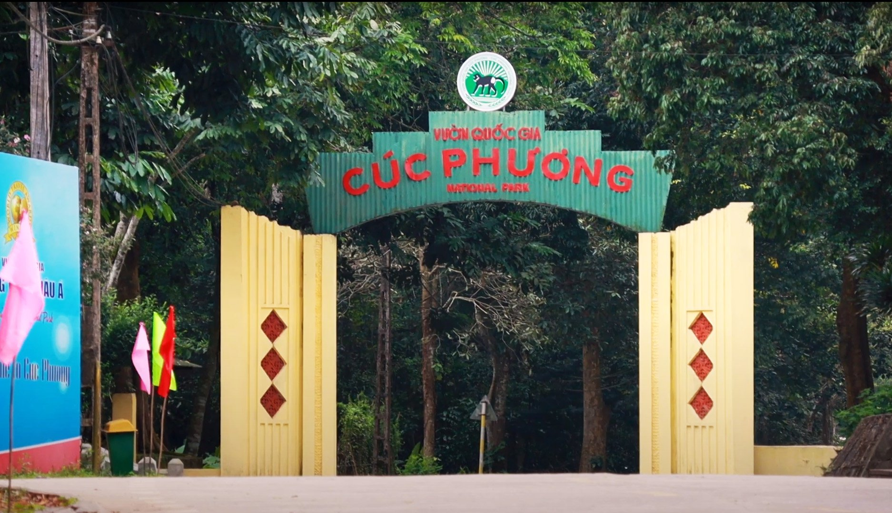
BÀI 6. RỪNG Ở VIỆT NAM
2. Một số loại rừng phổ biến ở Việt Nam

Slide 20
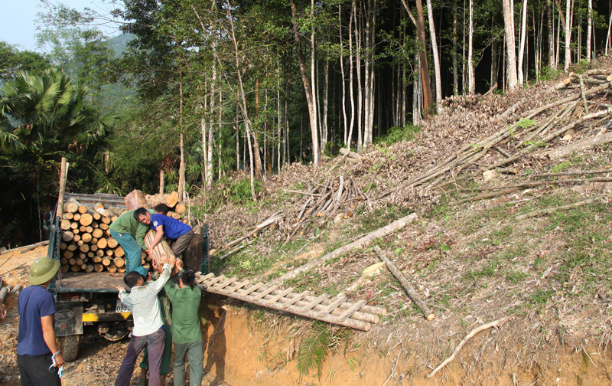
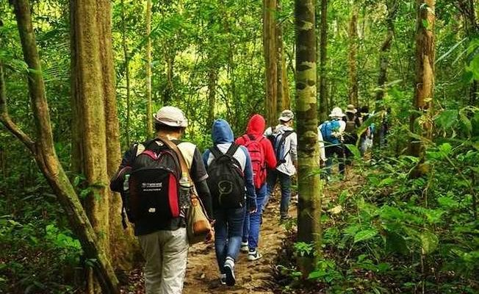
BÀI 6. RỪNG Ở VIỆT NAM
2. Một số loại rừng phổ biến ở Việt Nam
Thảo luận nhóm (3 phút)Hình 6.4 cho thấy rừng giúp ích cho môi trường và cho đời sống con người thế nào?
a
b
c

Slide 21
BÀI 6. RỪNG Ở VIỆT NAM
2. Một số loại rừng phổ biến ở Việt Nam
a
b
c
rừng sản xuất
rừng đặc dụng
rừng phòng hộ

Slide 22
BÀI 6. RỪNG Ở VIỆT NAM
2. Một số loại rừng phổ biến ở Việt Nam
Rừng trong tự nhiên được phân loại theo những cách nào?
+ Phân loại theo nguồn gốc hình thành: rừng tự nhiên, rừng trồng.
+ Phân loại theo cây: rừng tràm, rừng thông, rừng tre nứa...
+ Phân loại theo trữ lượng: rừng rất giàu, rừng giàu, rừng trung bình, rừng nghèo...
+ Phân loại theo điều kiện lập địa: rừng núi đất, rừng núi đá, rừng ngập nước, rừng đất cát.

Slide 23
BÀI 6. RỪNG Ở VIỆT NAM
2. Một số loại rừng phổ biến ở Việt Nam
Nước ta có mấy loại rừng?
Ở nước ta, rừng chủ yếu phân loại theo mục đích sử dụng riêng, có 3 loại rừng:
+ Rừng sản xuất
+ Rừng đặc dụng
+ Rừng phòng hộ

Slide 24
BÀI 6. RỪNG Ở VIỆT NAM
1. VAI TRÒ CỦA RỪNG:
Rừng có vai trò quan trọng trong việc bảo vệ và cải tạo môi trường, phục vụ tích cực cho đời sống, sản xuất và nghiên cứu khoa học.
2. MỘT SỐ LOẠI RỪNG PHỔ BIẾN Ở VIỆT NAM:
Ở nước ta, có 3 loại rừng: Rừng sản xuất, rừng đặc dụng và rừng phòng hộ.

Slide 25
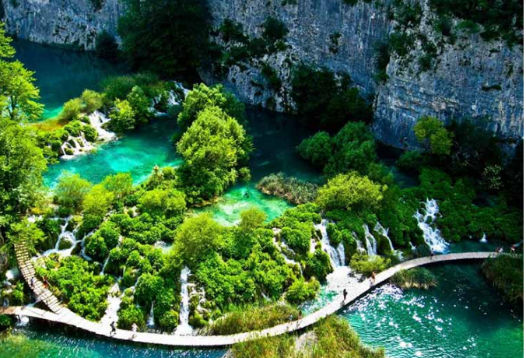
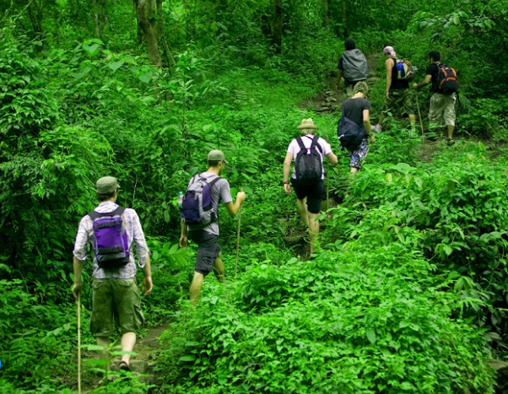
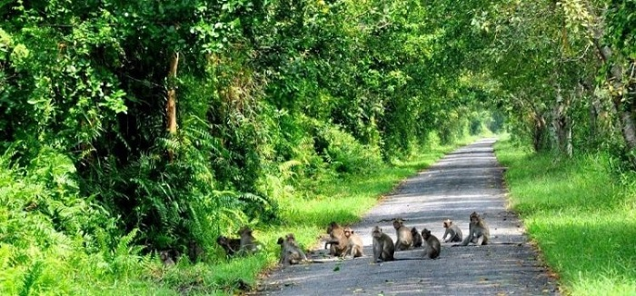
Giới thiệu về vườn quốc gia Phú Quốc

Slide 26
Vườn quốc gia Phú Quốc là một vườn quốc gia của Việt Nam nằm tại đảo Phú Quốc, tỉnh Kiên Giang.
Vườn quốc gia Phú Quốc được thành lập theo Quyết định số 91/2001/QĐ-TTg ngày 8 tháng 6 năm 2001 của Thủ tướng Chính phủ Cộng hòa Xã hội Chủ nghĩa Việt Nam về việc chuyển hạng Khu bảo tồn thiên nhiên Phú Quốc thành Vườn quốc gia Phú Quốc.

Slide 27
Vườn quốc gia Phú Quốc bao gồm địa phận khu Bảo tồn thiên nhiên Bắc đảo, khu vực núi Hàm Rồng, Gành Dầu và Cửa Cạn. Vườn quốc gia Phú Quốc có ranh giới hành chính thuộc các xã: Gành Dầu, Bãi Thơm, Cửa Cạn và một phần các xã Cửa Dương, Hàm Ninh, Dương Tơ và phường Dương Đông của thành phố Phú Quốc, tỉnh Kiên Giang.
Vườn quốc gia Phú Quốc trải dài từ 10°12' đến 10°27' vĩ bắc và từ 103°50' đến 104°04' kinh đông.

Slide 28
Tổng diện tích 31.422 ha, bao gồm: khu bảo vệ nghiêm ngặt 8.603 ha, phân khu phục hồi sinh thái 22.603 ha, phân khu hành chính và dịch vụ 33 ha.

Slide 29
Bảo tồn hệ sinh thái rừng nhiệt đới hải đảo, nguồn gen động, thực vật rừng quý hiếm và có giá trị, các sinh cảnh rừng tự nhiên độc đáo của rừng trên đảo.
Duy trì và phát triển độ che phủ của thảm thực vật rừng để đảm bảo chức năng phòng hộ rừng đầu nguồn, cung cấp nguồn nước ngọt phục vụ sinh hoạt của nhân dân, phát triển bền vững kinh tế, xã hội của thành phố đảo Phú Quốc.
Góp phần củng cố an ninh quốc phòng, tăng cường sức mạnh cho tuyến phòng thủ tây nam Việt Nam.

Slide 30
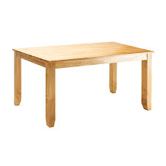
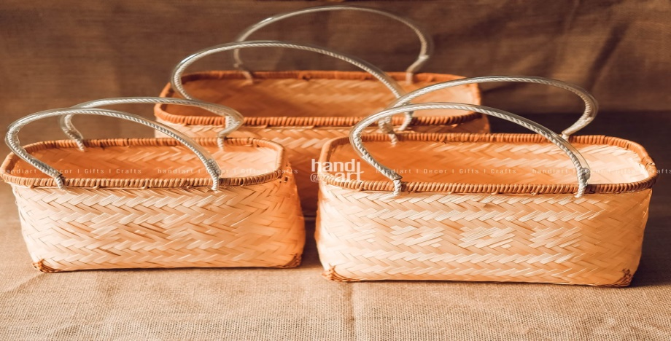
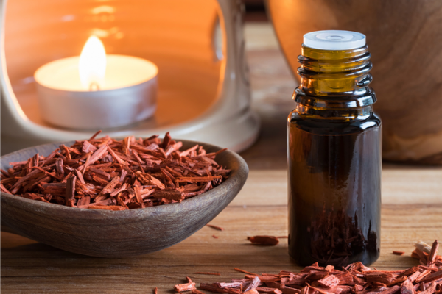
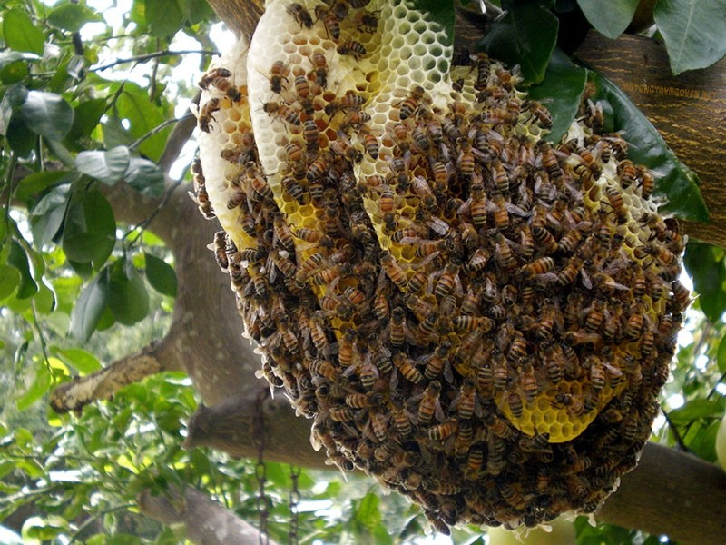
LUYỆN TẬP
1. Quan sát hình 6.5 SGK và kể tên những sản phẩm thu được từ rùng phục vụ cho đời sống?
a
b
c
d

Slide 31
+ Hình 6.5a. Đồ gỗ (bàn gỗ).
+ Hình 6.5b. Các sản phẩm từ mây tre đan (giỏ mây tre đan).
+ Hình 6.5c. Các loại tinh dầu chiết suất từ bộ phận của cây.
+ Hình 6.5d. Sản phẩm cho thực phẩm có nguồn gốc động vật (mật ong).

Slide 32
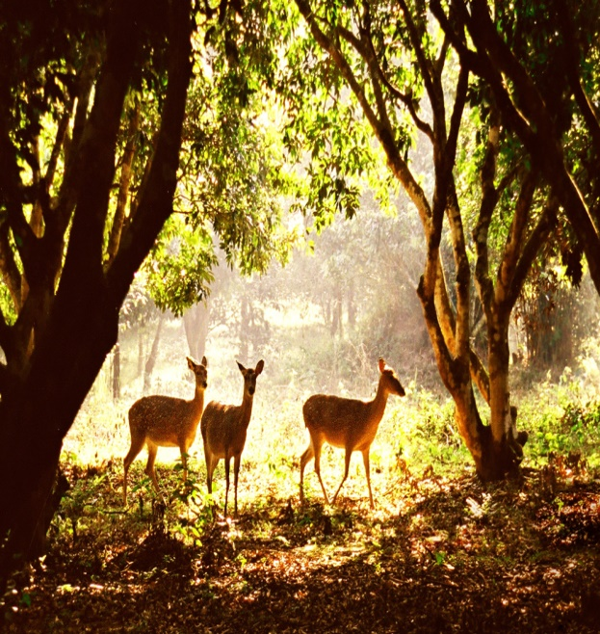
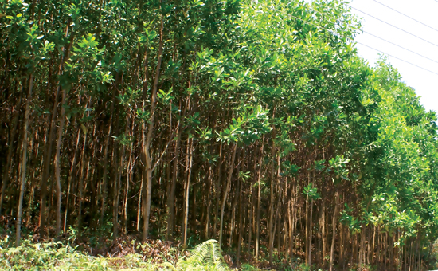
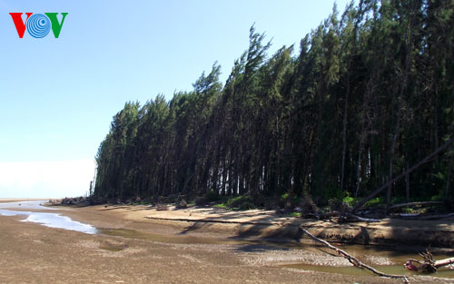
LUYỆN TẬP
2. Hãy cho biết mục đích sử dụng các loại rừng thể hiện ở H.6.6, H.6.7, H.6.8?
Hình 6.6. Rừng Cúc Phương
Hình 6.7. Rừng keo trồng
Hình 6.8. Rừng phi lao

Slide 33
+ Hình 6.6. Rừng Cúc Phương: rừng đặc dụng.
+ Hình 6.7. Rừng keo trồng: Rừng sản xuất.
+ Hình 6.8. Rừng phi lao: Rừng phòng hộ.

Slide 34
VẬN DỤNG
Rừng giúp ích như thế nào cho cuộc sống của gia đình em và người dân địa phương nơi em sinh sống?

Slide 35
Rừng đóng vai trò rất quan trọng đối với cuộc sống của con người và môi trường: cung cấp oxy, nguồn gỗ, củi…; điều hòa không khí; là nơi cư trú động thực vật…; bảo vệ và ngăn chặn gió bão, chống xói mòn, sạt lỡ đất, đảm bảo cho sự sống, bảo vệ sức khỏe của con người…

Slide 36
DẶN DÒ
- Học bài.
- Đọc và chuẩn bị trước bài 7: “TRỒNG, CHĂM SÓC VÀ BẢO VỆ RỪNG” SGK Tr42.

